Slide 1
الله صديقنا الغامض

Slide 2

الله صديقنا الغامض

Slide 3
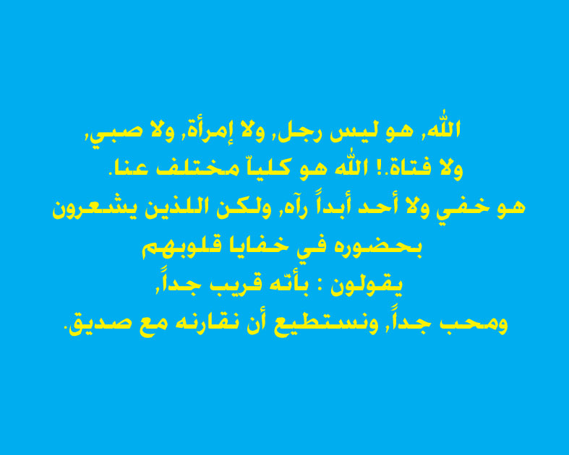
الله هو ليس رجل ولا امرأة ولا صبي ولا بنت ! الله هو كليا مختلف عنا . هو خفي ولا أحدا أبدا رآه ولكن اللذين يشعرون بحضوره في خفايا قلوبهم يقولون : بأنه قريب جدا ومحب جدا ونستطيع أن نقارنه بصديق

Slide 4
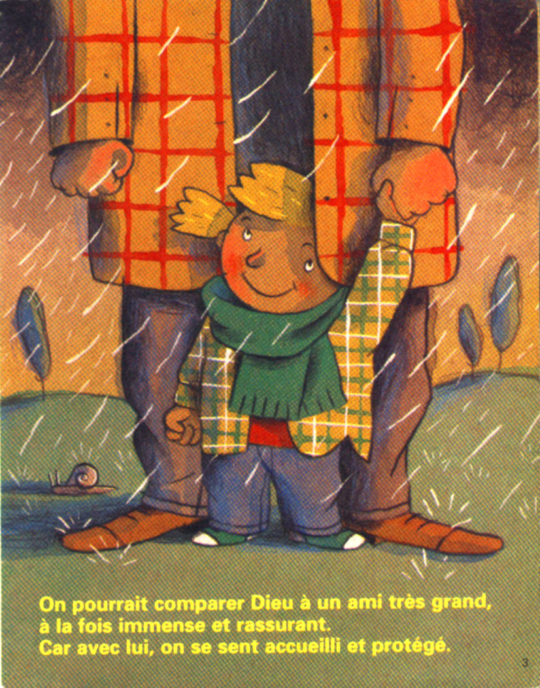
نستطيع أن نقارن الله بأنه الله بصديق كبير جدا وبنفس الوقت اكيدين منه لأننا معه نشعربأنه يستقبلنا ويحمينا

Slide 5

نستطيع أن نشبه الله بأنه أفضل الأصدقاء صديق خاص صديق عزيزلأننا معه نستطيع أن نقول كل شيء

Slide 6

نستطيع أن نشبه الله بصديق يسير بدون خوف والذي يقودنا في طرق جديدة لأننا معه لا نخاف من أخذ المبادرات

Slide 7

يسوع صديقنا الخفى
كل العالم يعرف من هو الصديق. الصديق هو شخص قريب حتى ولو كان بعيد عنا فى المسافات. هو شخص نثق فيه شريك لنا فى أعمالنا فى بعض الوقت محير وغير مريح. ولكنه فى كل الاحوال شخص يشاركنا أحلامنا ويقدر مشاعرنا. منذ الطفولة والداقة هى أكبر مصدر للمغامرة فى الحياة. ولكن المفاجئ أن تكون علاقة الصداقة هى واحدة من صور المقارنة التى تستخدم بطريقة أو بأخرى للتحدث عن وجود الله فى حياة بعض الاشخاص. ومن المعروف أن هذه الصداقة ليست ككل الصداقات الاخرى لا ندركها لحظتها لكننا ندركه بعد موقف ونقول حينئذ لا يمكن أن يكون شخص أخر سواه. هذا الامل هذه الثقة التى أشعر بها الأن بالرغم من الظلام الذى كنت منغمس فيه سابقا. إذا لماذا لا نتعرف أكثر على هذه المقارنة مع طفل فضولى يريد أن يعرف من هو الله العجيب الذى يسمع عنه ؟

Slide 8
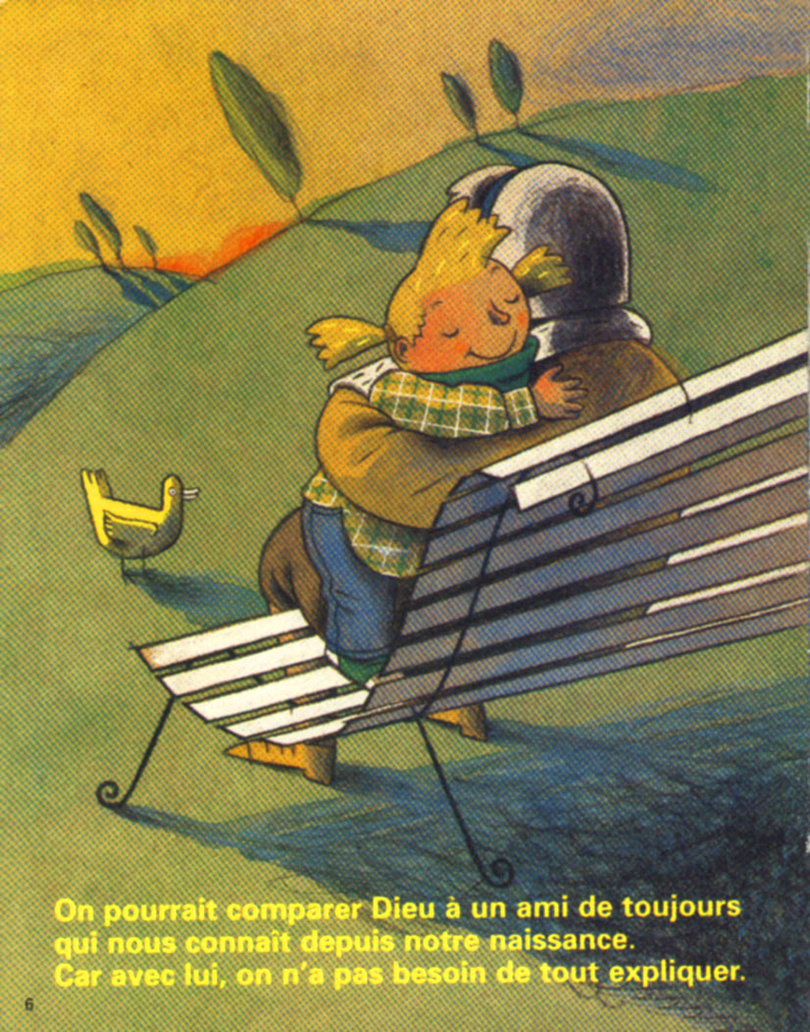
نستطيع أن نشبه الله بأنه صديق دائم يعرفنا منذ ولادتنا لأننا معه لسنا بحاجة أن نشرح كل شيء

Slide 9

نستطيع أن نشبه الله بأنه صديق لكل الحياة في الفرح وفي القلق صديق دائم موجود ولكن حسب طريقته الخاصة

